Slide 1

线性神经网络

Slide 2

01
预备知识
02
线性神经网络原理
03
实现线性回归网络
04
Softmax回归原理
content
05
实现Softmax回归
目录

Slide 3
01
预备知识

Slide 4


预备知识
数据操作
通常，我们需要做两件重要的事：
（1）获取数据；
（2）将数据读入计算机后对其进行处理。
首先，我们介绍n维数组，也称为张量（tensor）。（其实也算矩阵的一种，但它可以变成[16,3,512,512]这种）
!pip install torch #先安装torch包
import torch #类似于R语言里的library(torch)，包里的函数只有在导入后才能使用
x = torch.arange(12)
print(x)
使用 arange 创建一个行向量 x。这个行向量包含以0开始的前12个整数（0-11）。张量中的每个值都称为张量的元素（element）。

Slide 5

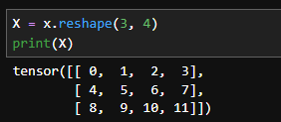
预备知识
数据操作
通过张量的shape属性来访问张量（沿每个轴的长度）的形状 。
通过numel属性知道张量中元素的总数。
print(x.shape)
print(x.numel())
要想改变一个张量的形状而不改变元素数量和元素值，可以调用reshape函数，例如，可以把张量x从形状为（12,）的行向量转换为形状为（3,4）的矩阵。
X = x.reshape(3, 4) #python区分大小写
print(X)
我们想要处理的数据往往是矩阵，行为样本，列为特征。

Slide 6
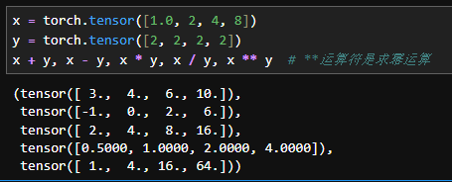
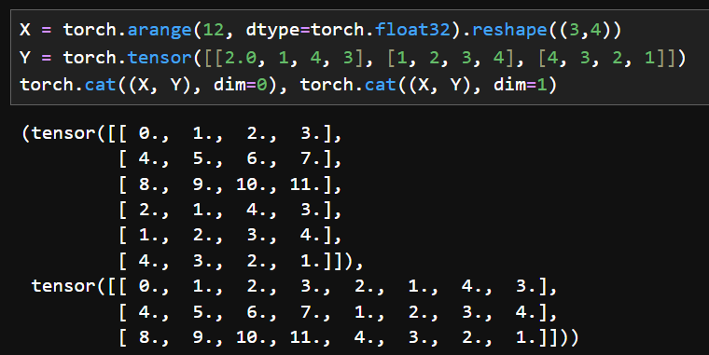
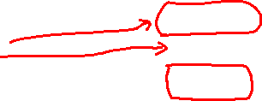
预备知识
数据运算
在张量上执行数学运算
x = torch.tensor([1.0, 2, 4, 8])
y = torch.tensor([2, 2, 2, 2])
x + y, x - y, x * y, x / y, x ** y # **运算符是求幂运算
可以把多个张量拼在一起， 我们只需要给出沿哪个轴连结。
我们沿行（轴-0） 和按列（轴-1）连结两个矩阵：
X = torch.arange(12, dtype=torch.float32).reshape((3,4))
Y = torch.tensor([[2.0, 1, 4, 3], [1, 2, 3, 4], [4, 3, 2, 1]])
torch.cat((X, Y), dim=0), torch.cat((X, Y), dim=1)

Slide 7
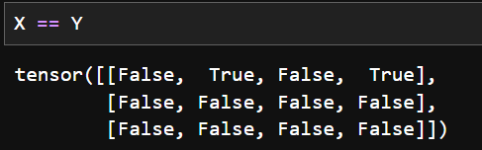
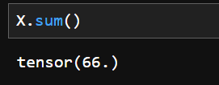
预备知识
数据运算
X == Y：
对于每个位置，如果X和Y在该位置相等，则新张量中相应项的值为1。 这意味着逻辑语句X == Y在该位置处为真，否则该位置为0。
X == Y
对张量中的所有元素进行求和，会产生一个单元素张量（标量）。
X.sum()

Slide 8
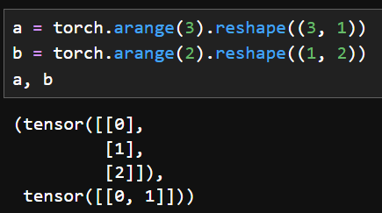
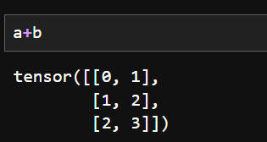
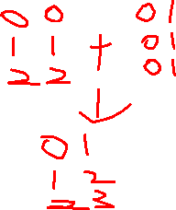
预备知识
广播机制
即使形状不同，我们仍然可以通过调用 广播机制（broadcasting mechanism）来执行按元素操作：
这个方法通过适当复制元素来扩展一个或两个数组，以便在转换之后，两个张量具有相同的形状；
对生成的数组执行按元素操作。
a = torch.arange(3).reshape((3, 1))
b = torch.arange(2).reshape((1, 2))
a, b
a + b

Slide 9
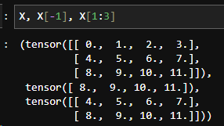
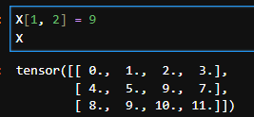
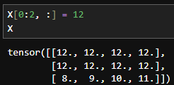
预备知识
数据索引
张量中的元素可以通过索引访问，第一个元素的索引是0，最后一个元素索引是-1； 可以指定范围以包含第一个元素和最后一个之前的元素。
如下所示，我们可以用[-1]选择最后一个元素，可以用[1:3]选择第二个和第三个元素：（为什么不是1：2？Python里的区间左闭右开，左边算要减1，取第二个就要写1，右边不用，取第三个直接3。这样主要是为了方便计算长度，3-1=2）
X, X[-1], X[1:3]
除读取外，我们还可以通过指定索引来将元素写入矩阵。
X[1, 2] = 9
X
如果想为多个元素赋值相同的值，只需要索引所有元素，然后为它们赋值。 例如，[0:2, :]访问第1行和第2行，其中“:”代表沿轴1（列）的所有元素。

Slide 10
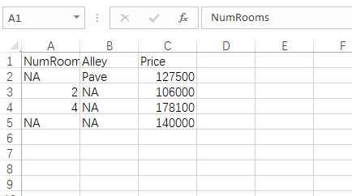
预备知识
数据预处理
为了能用深度学习来解决现实世界的问题，我们经常从预处理原始数据开始， 而不是从那些准备好的张量格式数据开始。 在Python中常用的数据分析工具中，我们通常使用pandas软件包。
首先创建一个数据集，并存储在CSV文件 ./data/house_tiny.csv中。
import os
os.makedirs(os.path.join(‘.’, ‘data’), exist_ok=True) #创建data文件夹
data_file = os.path.join(‘.’, ‘data’, ‘house_tiny.csv’) #指定csv文件路径
with open(data_file, ‘w’) as f: #创建csv文件并写入数据
f.write('NumRooms,Alley,Price\n') # 列名
f.write('NA,Pave,127500\n') # 每行表示一个数据样本
f.write('2,NA,106000\n')
f.write('4,NA,178100\n')
f.write('NA,NA,140000\n')

Slide 11
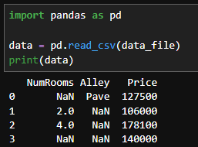
预备知识
数据预处理
要从创建的CSV文件中加载原始数据集，我们导入pandas包并调用read_csv函数。该数据集有四行三列。其中每行描述了房间数量（“NumRooms”）、巷子类型（“Alley”）和房屋价格（“Price”）。
!pip install pandas #先安装pandas包
import pandas as pd #pd 现在就等于 pandas
data = pd.read_csv(data_file)
print(data)
注意，“NaN”项代表缺失值。 为了处理缺失的数据，典型的方法包括插值法和删除法， 其中插值法用一个替代值弥补缺失值，而删除法则直接忽略缺失值。 在这里，我们将考虑插值法。

Slide 12
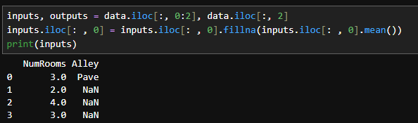
预备知识
数据预处理
通过位置索引属性iloc，我们将data分成inputs和outputs， 其中前者为data的前两列，而后者为data的最后一列。 对于inputs中数值列缺少的数值，我们用同一列的均值替换“NaN”项，对于字符列（类别值或离散值）则将“NaN”视为一个类比。
首先处理数值列（第一列）
inputs, outputs = data.iloc[:, 0:2], data.iloc[:, 2]
inputs = inputs.iloc[: , 0].fillna(inputs.mean())
print(inputs)
由于“Alley”列只有两种类别值“Pave”和“NaN”， pandas可通过函数自动将此列转换为两列“Alley_Pave”和“Alley_nan”。 巷子类型为“Pave”的行会将“Alley_Pave”的值设置为1，“Alley_nan”的值设置为0

Slide 13
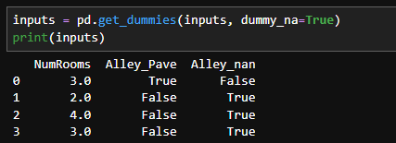
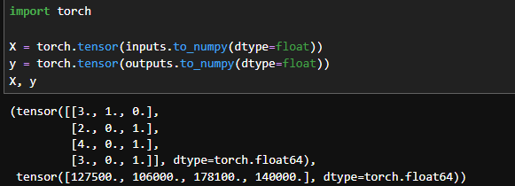
预备知识
数据预处理
pd.get_dummies()是 Pandas 提供的独热编码（One-Hot Encoding）方法，主要用于将类别变量（如字符串）转换为数值型变量，以便机器学习模型能够处理
inputs = pd.get_dummies(inputs, dummy_na=True)
print(inputs)
现在inputs和outputs中的所有条目都是数值类型，它们可以转换为张量格式。
import torch
X = torch.tensor(inputs.to_numpy(dtype=float))
y = torch.tensor(outputs.to_numpy(dtype=float))
X, y

Slide 14

预备知识
独热编码（One-Hot Encoding）
独热编码是一个向量，它的分量和类别一样多。 类别对应的分量设置为1，其他所有分量设置为0。
例如我们现在有三个样本，它们的标签分别为猫，鸡，狗
那么这三个样本的标签应该为一个三维向量：
其中
(1,0,0)对应于样本标签“猫”、 (0,1,0)对应于样本标签属于“鸡”、 (0,0,1)对应于样本标签属于“狗”
为什么要使用独热编码而不直接用字符串？
①大多数机器学习算法依赖于数学计算（如加法、乘法等），而字符串类型的数据无法直接参与这些运算。
②如果直接将类别型数据映射为整数（例如，猫=0, 鸡=1, 狗=2），这可能会误导模型认为这些数字之间存在着某种顺序关系（即0<1<2），但实际上类别之间通常是无序的。

Slide 15
02
线性神经网络原理

Slide 16
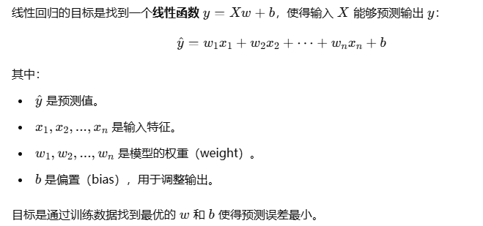
线性神经网络原理
线性回归原理
线性回归（Linear Regression）是机器学习中最基础的模型之一，在深度学习中可以看作是最简单的神经网络，即不包含隐藏层的单层神经网络。

Slide 17
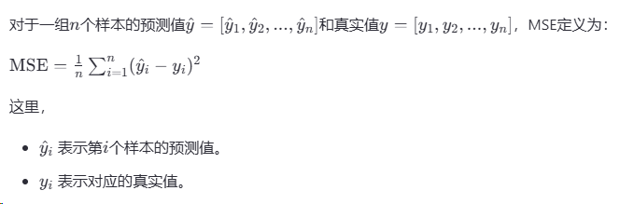
线性神经网络原理
均方误差损失函数
均方误差损失函数（Mean Squared Error Loss, MSE），衡量的是预测值与真实值之间的平方差的平均值。
MSE不仅能够直观地反映预测值与实际值之间的差距，而且由于其对误差进行了平方处理，较大误差会被显著放大，因此也能较好地反映出模型预测中的较大偏差。

Slide 18
实现线性回归网络
03

Slide 19
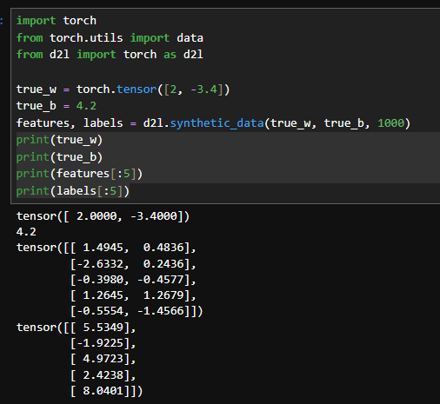
线性回归网络的实现
生成数据集
!pip install d2l
import numpy as np
import torch
from torch.utils import data
from d2l import torch as d2l
true_w = torch.tensor([2, -3.4])
true_b = 4.2
features, labels = d2l.synthetic_data(true_w, true_b, 1000)
print(true_w)
print(true_b)
print(features[:5])
print(labels[:5])
1.49*2+0.48*-3.4+4.2=5.548

Slide 20
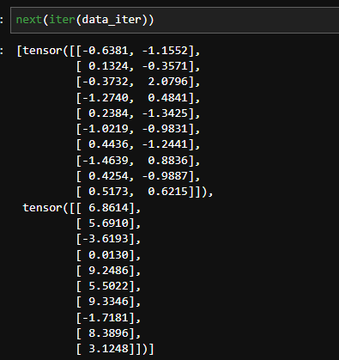
线性回归网络的实现
生成数据迭代器
def load_array(data_arrays, batch_size, is_train=True): #@save
“”“构造一个PyTorch数据迭代器，数据迭代器是用来从数据集中按批次（batch）提取数据的对象。"""
dataset = data.TensorDataset(*data_arrays)
return data.DataLoader(dataset, batch_size, shuffle=is_train)
batch_size = 10
data_iter = load_array((features, labels), batch_size)
next(iter(data_iter)) #iter()：创建一个新的迭代器,next()：从迭代器中获取下一个批次的数据。
对于非常大的数据集，一次性将所有数据加载到内存中通常是不可能的。通过使用数据迭代器，可以按批次加载数据。
使用 data.TensorDataset() 将输入的特征和标签组合成一个数据集对象。* 用来解包元组，将 features 和 labels 分别作为单独参数传递给 TensorDataset。
使用 data.DataLoader() 函数创建一个数据加载器对象。它接收一个数据集、批次大小、是否打乱数据集等参数。

Slide 21
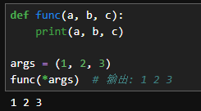
线性回归网络的实现
*星号操作符
def func(a, b, c): #需输入三个参数
print(a, b, c)
args = (1, 2, 3)
func(*args) # 输出: 1 2 3
元组是一种有序集合，使用圆括号 () 来定义，元组可以包含不同类型的数据项，并且支持索引和切片操作，由于其不可变性，不能对元组中的元素进行添加、删除或修改操作。
这里星号 * 用于函数调用时的参数解包。当你在函数调用中使用 * 前缀于一个如列表、元组等对象时，它会将该对象中的元素作为独立的参数传递给函数。

Slide 22
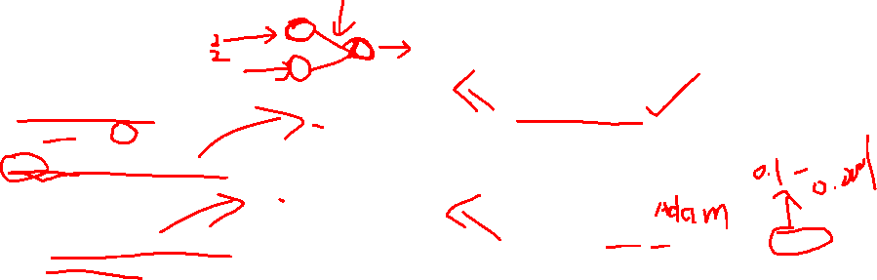
线性回归网络的实现
①定义模型
③定义损失函数
# nn是神经网络的缩写
from torch import nn
net = nn.Sequential(nn.Linear(2, 1)) #第一个指定输入特征形状，即2，第二个指定输出特征形状，为1。
loss = nn.MSELoss()
回归任务使用均方误差损失，也被称为平方L2范数
②初始化权重参数
④定义优化算法
net[0].weight.data.normal_(0, 0.01) #net[0]选择网络中的第一层
net[0].bias.data.fill_(0)
trainer = torch.optim.SGD(net.parameters(), lr=0.03)
小批量随机梯度下降算法是一种优化神经网络的标准工具， PyTorch在optim模块中实现了该算法的许多变种。 当我们实例化一个SGD实例时，我们要指定优化的参数 （可通过net.parameters()从我们的模型中获得）以及优化算法所需的超参数字典。 小批量随机梯度下降只需要设置lr值，这里设置为0.03。
在使用net之前，我们需要初始化模型参数。在这里，我们指定每个权重参数应该从均值为0、标准差为0.01的正态分布中随机采样， 而偏置参数将初始化为零。

Slide 23
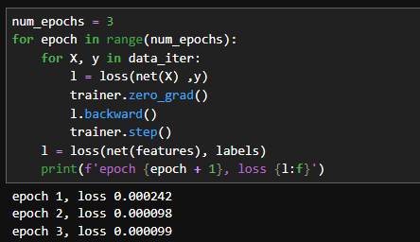
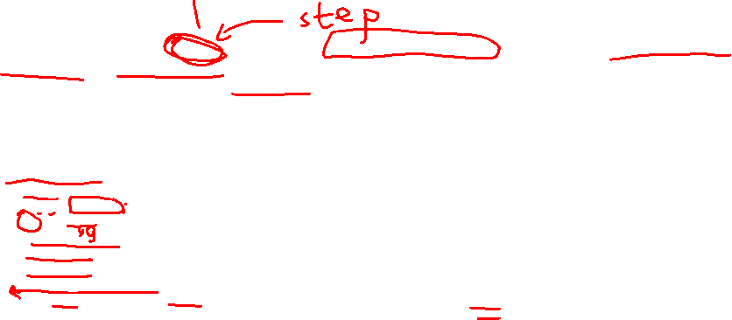
线性回归网络的实现
开始训练
回顾一下：在每个迭代周期（epoch）里，我们将完整遍历一次训练集(train_data)，不停地从中获取一个小批量(batch)的输入(input，X)和相应的标签(label，y)。 对于每一个小批量，我们会进行以下步骤:
①通过调用net(X)生成预测并计算损失L（前向传播）。
②通过进行反向传播来计算梯度。
③通过调用优化器根据梯度来更新模型参数。
为了更好的衡量训练效果，我们计算每个迭代周期后的损失，并打印它来监控训练过程。
num_epochs = 3
for epoch in range(num_epochs):
for X, y in data_iter:
l = loss(net(X) ,y)
trainer.zero_grad()
l.backward()
trainer.step()
l = loss(net(features), labels)
print(f'epoch {epoch + 1}, loss {l:f}')

Slide 24
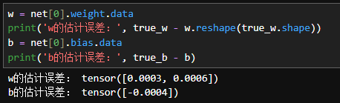
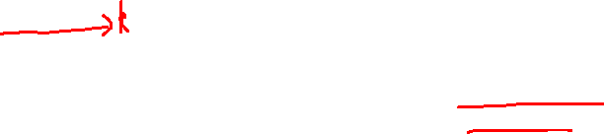
线性回归网络原理
模型评估
比较生成数据集的真实参数和通过有限数据训练获得的模型参数。 要访问参数，我们首先从net访问所需的层，然后读取该层的权重和偏置。
w = net[0].weight.data
print('w的估计误差：', true_w - w.reshape(true_w.shape))
b = net[0].bias.data
print('b的估计误差：', true_b - b)

Slide 25
04
Softmax回归原理

Slide 26

Softmax回归原理
Softmax回归
回归可以用于预测多少的问题。 比如预测房屋被售出价格，或者棒球队可能获得的胜场数，又或者患者住院的天数。
事实上，我们也对分类问题感兴趣：不是问“多少”，而是问“哪一个”：
某个电子邮件是否属于垃圾邮件文件夹？
某个用户可能注册或不注册订阅服务？
某个图像描绘的是驴、狗、猫、还是鸡？
通常，机器学习用分类这个词来描述两个有微妙差别的问题： 1. 我们只对样本属于哪个类别感兴趣； 2. 我们希望得到“软性”类别，即得到属于每个类别的概率。 这两者的界限往往很模糊。其中的一个原因是：即使我们只关心硬类别，我们仍然使用软类别的模型。（模型不会告诉你样本属于哪个类比，只会告诉你属于某个类别的概率是多少）

Slide 27
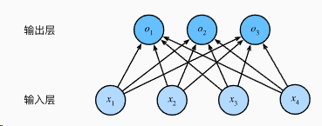

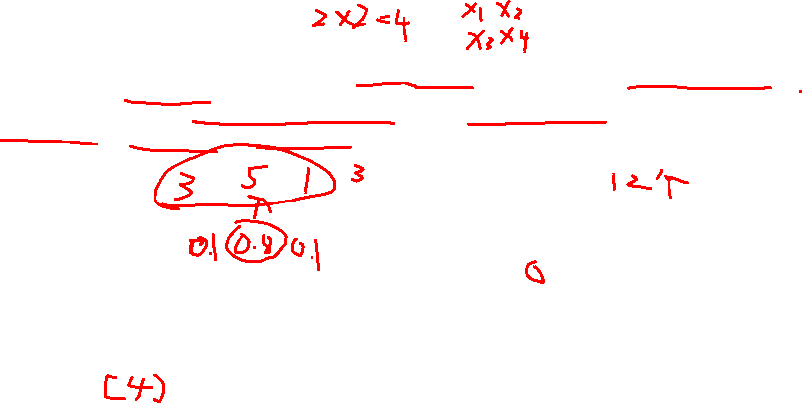
Softmax回归原理
分类问题
我们从一个图像分类问题开始。 假设每次输入是一个2✖2的灰度图像。 我们可以用一个标量表示每个像素值，那么每个图像对应四个特征x1,x2,x3,x4。
此外，假设每个图像属于类别“猫”“鸡”和“狗”中的一个，并对标签使用独热编码进行转化：
(1,0,0)对应“猫”、 (0,1,0)对应 “鸡”、 (0,0,1)对应 “狗”
模型架构
为了估计所有可能类别的条件概率，我们需要一个有多个输出的模型，每个类别对应一个输出。
参数的数量？
12个权重，3个偏置，得到3×4的权重矩阵。
对于给定数据样本的特征， 我们的输出是由权重与输入特征进行矩阵-向量乘法再加上偏置b得到的。

Slide 28


Softmax回归原理
Softmax运算
我们希望模型的输出可以视为属于类的概率， 然后选择具有最大输出值的类别作为我们的预测。 例如，如果o1、o2和o3
输出的值分别为0.1、0.8和0.1， 那么我们预测的类别是2，在我们的例子中代表“鸡”。
然而我们能否将线性神经元的输出直接拿来进行比较？ 答案很显然： 一方面，我们没有限制这些输出数字的总和为1。 另一方面，根据输入的不同，它们可以为负值。 这些违反概率基本公理。
要将输出视为概率，我们必须保证在任何数据上的输出都是非负的且总和为1。这就是Softmax函数：
我们首先对每个未规范化的预测求幂，这样可以确保输出非负。 为了确保最终输出的概率值总和为1，我们再让每个求幂后的结果除以它们的总和。如下式：

Slide 29
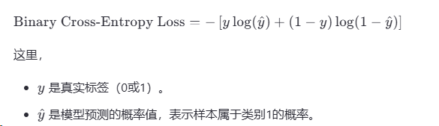
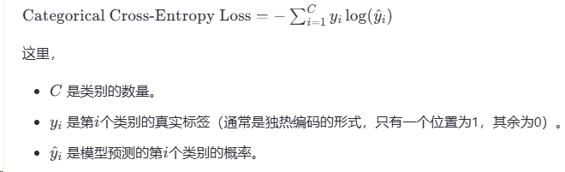
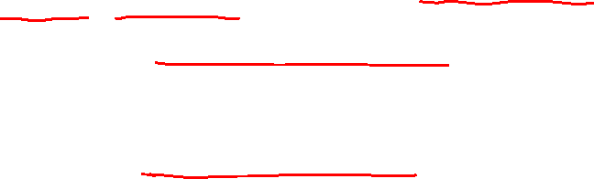
Softmax回归原理
交叉熵损失
交叉熵源自信息论，用来度量两个概率分布之间的差异。在机器学习中，我们通常用它来比较模型输出的概率分布和真实标签的概率分布。对于二分类或多分类问题，交叉熵损失可以帮助我们量化模型的预测误差。
对于二分类问题，交叉熵损失定义为:
多分类问题：

Slide 30
05
实现Softmax回归

Slide 31
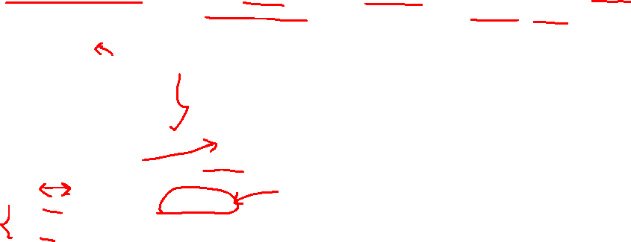
实现Softmax回归
图像分类数据集
使用Fashion-MNIST数据集 ，Fashion-MNIST由10个类别的图像组成， 每个类别由训练数据集（train dataset）中的6000张图像 和测试数据集（test dataset）中的1000张图像组成。 因此，训练集和测试集分别包含60000和10000张图像。 测试数据集不会用于训练，只用于评估模型性能。
%matplotlib inline
#告诉IPython解释器在代码单元格下方直接显示生成的图表，而不是弹出一个新的窗口
import torch
import torchvision
from torch.utils import data
from torchvision import transforms
from d2l import torch as d2l
d2l.use_svg_display()
trans = transforms.ToTensor() # 定义一个转换操作，通过transforms的ToTensor实例将图像数据从PIL(Python Imaging Library)类型变换成tensor格式，并使得所有像素的数值均在0～1之间
mnist_train = torchvision.datasets.FashionMNIST(
root="./data", train=True, transform=trans, download=True) #train=True, 指定加载训练集；transform=trans, 应用转换操作
mnist_test = torchvision.datasets.FashionMNIST(
root="./data", train=False, transform=trans, download=True)

Slide 32



实现Softmax回归
图像分类数据集
查看训练集和测试集数量
len(mnist_train), len(mnist_test)
每个输入图像的高度和宽度均为28像素。
数据集由灰度图像组成，其通道数为1。（彩色图片通道数为3，红绿蓝）
print(mnist_train[0][0].shape)
print(mnist_train[0][1])
# mnist_train[0]表示第一个样本
# mnist_train[0][0]表示第一个样本里的图片
# mnist_train[0][1]表示第一个样本里的标签

Slide 33
实现Softmax回归
图像分类数据集
下面函数用于数字标签索引及其文本名称之间进行转换。
创建一个函数来可视化这些样本
def get_fashion_mnist_labels(labels):
"""返回Fashion-MNIST数据集的文本标签"""
text_labels = ['t-shirt', 'trouser', 'pullover', 'dress', 'coat','sandal', 'shirt', 'sneaker', 'bag', 'ankle boot']
return [text_labels[int(i)] for i in labels]
#数据里存储的标签是数字，需要函数将其转换为字符供我们查看
def show_images(imgs, num_rows, num_cols, titles=None, scale=1.5):
"""绘制图像列表"""
figsize = (num_cols * scale, num_rows * scale)
_, axes = d2l.plt.subplots(num_rows, num_cols, figsize=figsize)
axes = axes.flatten()
for i, (ax, img) in enumerate(zip(axes, imgs)):
if torch.is_tensor(img):
# 图片张量
ax.imshow(img.numpy())
else:
# PIL图片
ax.imshow(img)
ax.axes.get_xaxis().set_visible(False)
ax.axes.get_yaxis().set_visible(False)
if titles:
ax.set_title(titles[i])
return axes

Slide 34
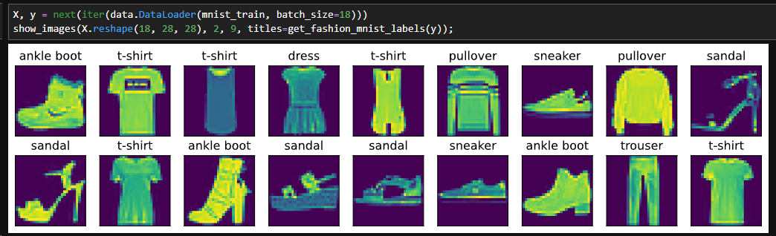
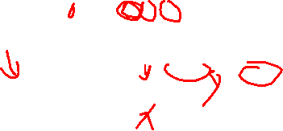
实现Softmax回归
查看数据集
以下是训练数据集中前几个样本的图像及其相应的标签
X, y = next(iter(data.DataLoader(mnist_train, batch_size=18)))
show_images(X.reshape(18, 28, 28), 2, 9, titles=get_fashion_mnist_labels(y));

Slide 35
实现Softmax回归
整合之前代码构造数据读取器
def load_data_fashion_mnist(batch_size, resize=None): #包含resize参数，用来调整 图像大小
trans = [transforms.ToTensor()]
if resize:
trans.insert(0, transforms.Resize(resize))
trans = transforms.Compose(trans)
mnist_train = torchvision.datasets.FashionMNIST(
root="./data", train=True, transform=trans, download=True)
mnist_test = torchvision.datasets.FashionMNIST(
root="./data", train=False, transform=trans, download=True)
return (data.DataLoader(mnist_train, batch_size, shuffle=True,
num_workers=4),
data.DataLoader(mnist_test, batch_size, shuffle=False,
num_workers=4))
使用构造的函数读取数据，创建训练集和测试机
batch_size = 256
train_iter, test_iter = d2l.load_data_fashion_mnist(batch_size)

Slide 36
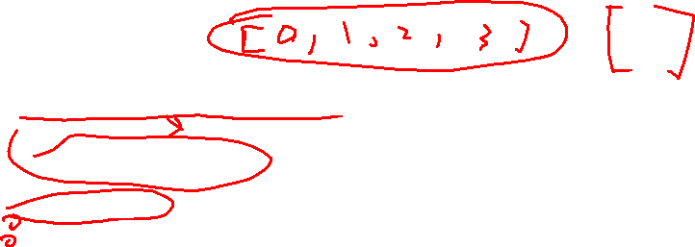
实现Softmax回归
构建模型四要素
# PyTorch不会隐式地调整输入的形状。因此，
# 我们在线性层前定义了展平层（flatten），来调整网络输入的形状
net = nn.Sequential(nn.Flatten(), nn.Linear(784, 10))
def init_weights(m):
if type(m) == nn.Linear:
nn.init.normal_(m.weight, std=0.01)
net.apply(init_weights);
loss = nn.CrossEntropyLoss(reduction=‘none’) #使用交叉熵损失会自动进行Softmax转换，无需在nn.Sequential()定义softmax层
optimizer = torch.optim.SGD(net.parameters(), lr=0.1)

Slide 37

实现Softmax回归
构建训练和评估函数
def train_model(net, train_iter, test_iter, loss, num_epochs, optimizer):
for epoch in range(num_epochs):
net.train()
train_loss_sum, train_acc_sum, n = 0.0, 0.0, 0
for X, y in train_iter:
optimizer.zero_grad()
y_hat = net(X)
l = loss(y_hat, y).sum()
l.backward()
optimizer.step()
train_loss_sum += l.item()
train_acc_sum += (y_hat.argmax(dim=1) == y).sum().item()
n += y.shape[0]
# 在每个epoch结束后评估测试集上的准确率
test_acc = evaluate_accuracy(test_iter, net)
print(f'epoch {epoch + 1}, loss {train_loss_sum / n:.4f}, train acc {train_acc_sum / n:.3f}, test acc {test_acc:.3f}')
def evaluate_accuracy(data_iter, net):
net.eval()
acc_sum, n = 0.0, 0
with torch.no_grad():
for X, y in data_iter:
acc_sum += (net(X).argmax(dim=1) == y).float().sum().item()
n += y.shape[0]
return acc_sum / n

Slide 38
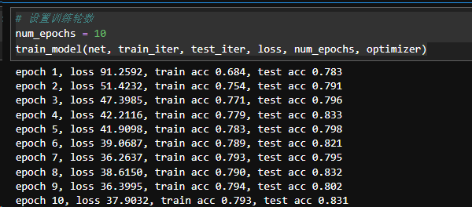
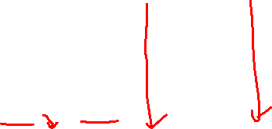
实现Softmax回归
查看结果
# 设置训练轮数
num_epochs = 10
train_model(net, train_iter, test_iter, loss, num_epochs, optimizer)

Slide 39
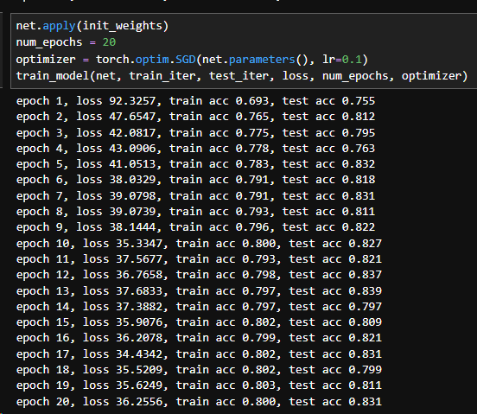
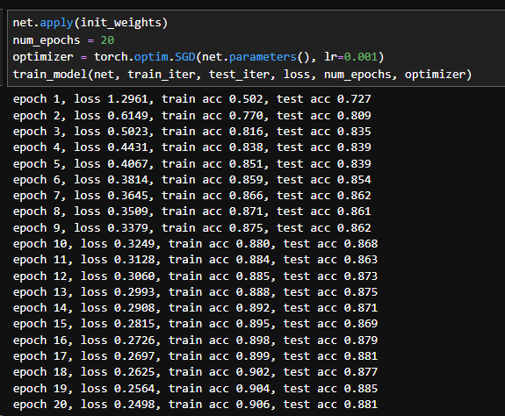
实现Softmax回归
如何优化模型性能？
# 调整训练轮数
net.apply(init_weights)
num_epochs = 20
optimizer = torch.optim.SGD(net.parameters(), lr=0.1)
train_model(net, train_iter, test_iter, loss, num_epochs, optimizer)
# 更改学习率
net.apply(init_weights)
num_epochs = 20
optimizer = torch.optim.SGD(net.parameters(), lr=0.001)
train_model(net, train_iter, test_iter, loss, num_epochs, optimizer)

Slide 40
THANKS
PPT内容由通义AI生成，访问tongyi.ai智能生成更多PPT

